Slide 1
Ловите хорошее настроение — оно так редко посещает нас.
Иоганн Вольфганг Гёте

Slide 2
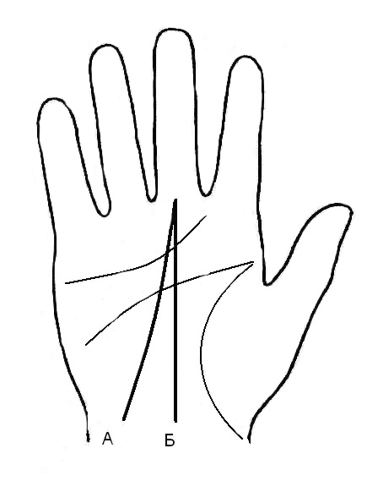
Линия жизни

Slide 3

Тест «Линия жизни»
________________________

Slide 4

Что может помешать осуществить мои планы?

Slide 5

Что поможет в осуществлении?

Slide 6
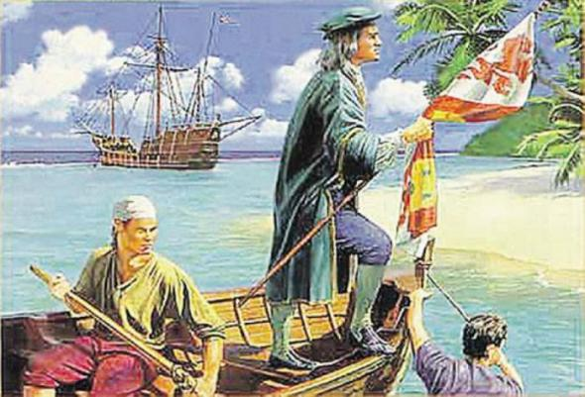
Откуда взялся табак?

Slide 7
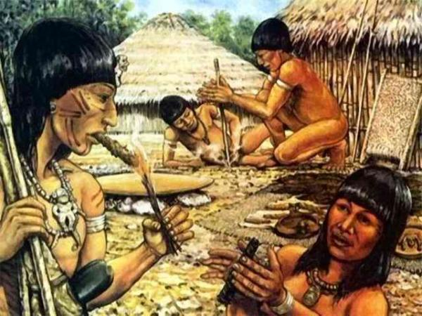
Табак – «тобако»

Slide 8
Почему табак так быстро прижился в России?
1.Мода из Нового Света
2. Лечение болезней
3. Стабильная прибыль

Slide 9
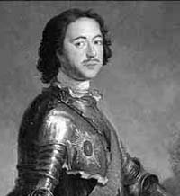
Кто одним из первых запретил курение табака в России?
Петр I Великий российский царь с 1682 г

Slide 10
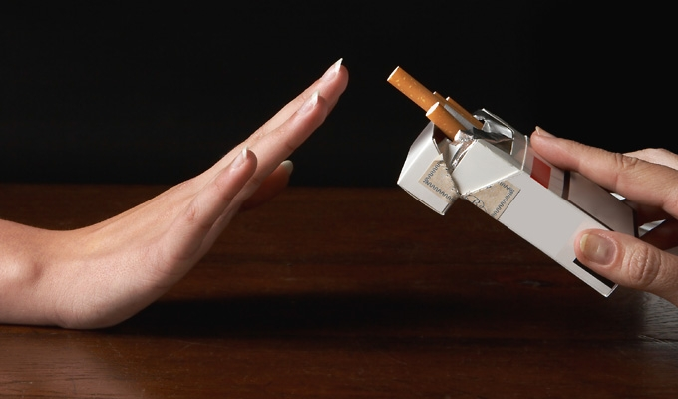
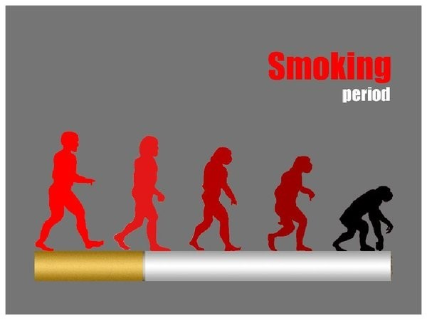
Решение ситуаций.

Slide 11
Проверь себя.
Впадают в зависимость
7 лет
Алкоголь
Пассивный курильщик
Около 30

Slide 12

Будьте здоровы! И тогда здоровыми будут ваши дети!

Slide 13
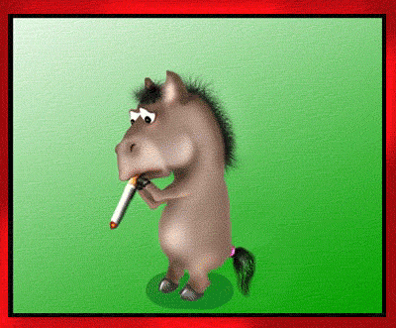
И пусть с вами этого не случится!

